Slide 1
Letterzetter - Letterrover

Slide 2

Letterrover
Bo
o
m
en
1
2
Lange klank?

Slide 3

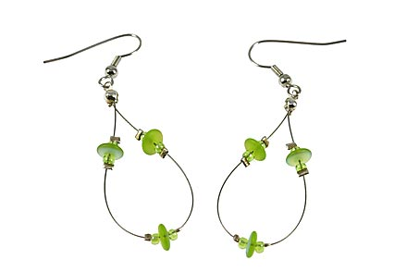
letterzetter
l
Oorbel
1
en
2
Korte klank?

